Slide 1
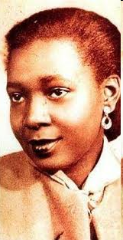
Maryse Condé,
Le Cœur à rire et à pleurer (1999)
Lecture 1:
Historical Contextualisation

Slide 2
Historical Contextualisation:
A‘cultural materialist’ approach
Two contexts: past and present. Both reader and narrator ‘read’ the past with present knowledge about the past and its impact on the present.
The text is ‘political’: ‘unearthing suppressed connections in the past context and political agendas operating in the present context’.

Slide 3
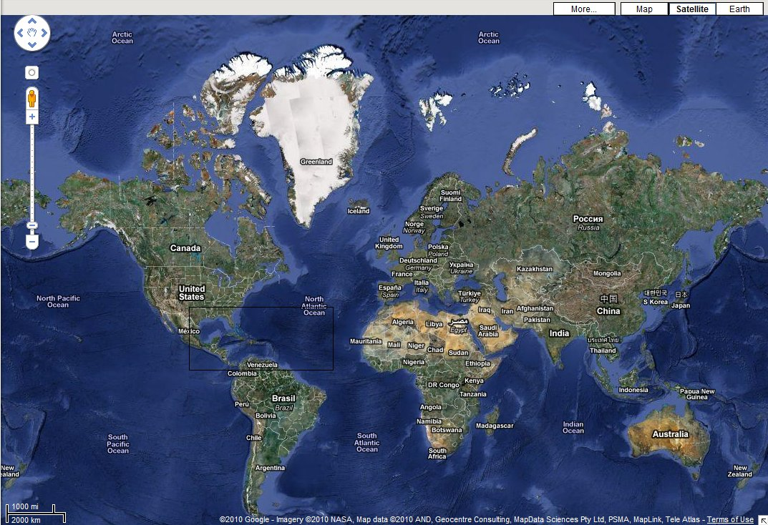

Slide 4
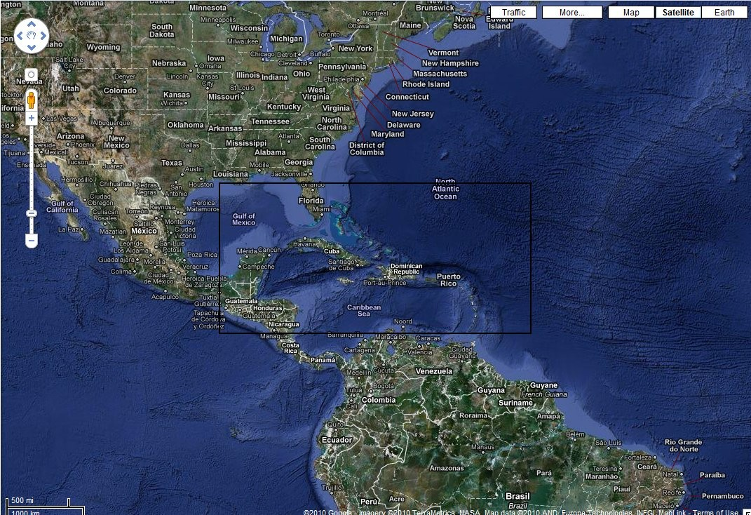

Slide 5
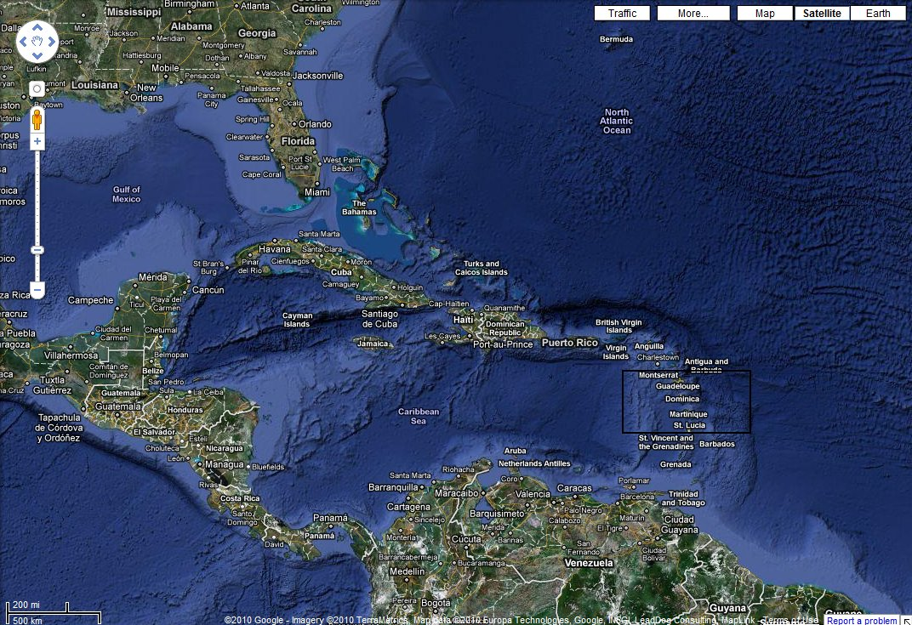

Slide 6
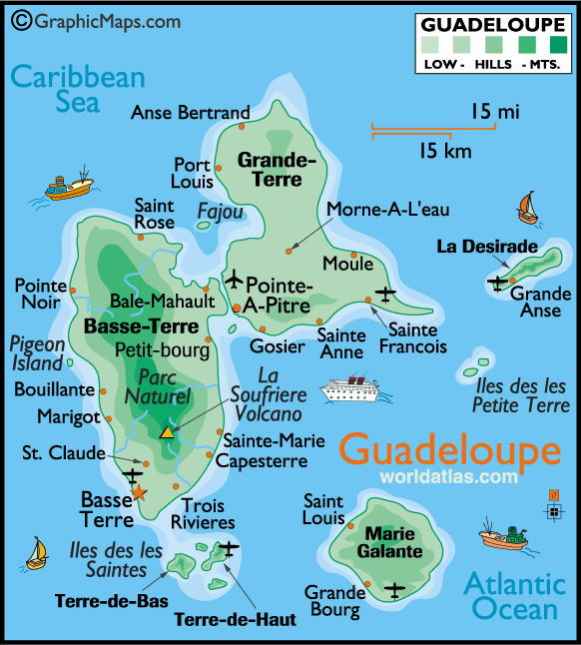

Slide 7
‘Une personne alienée est une personne qui cherche à être ce qu’elle ne peut pas être parce qu’elle n’aime pas être ce qu’elle est. A deux heures du matin, au moment de prendre sommeil, je me fis le serment confus de ne jamais devenir une aliénée’ (pp. 16-17).

